Slide 1
플래시 메모리
4조 플레시 메모리
조장 : 김진영
조원 : 이규탁 정은영 권준성
KANGWON UNIVERSITY

Slide 2
목차
플래시 메모리의 주소지정 방식
요구조건 분석
플래시 메모리의 주소 지정 방식과 그에 따른성능 비교
설계(동적 매핑) 및 결과
동적매핑의 설계 방향과 그에 따른 결과
성능 비교
정적 주소지정 과 동적 주소지정의 성능비교

Slide 3
요구조건 분석
플래시 메모리의 주소 지정 방식과 그에 따른성능 비교
KANGWON UNIVERSITY

Slide 4
주소 지정 방식 변경및
성능 비교
- 주소 지정 방식 변경
기존의 주소 정적 주소지정 방식을 취하던 섹터, 블록 매핑에서 주소지정 방식을 동적으로 바꾸어 준다.
- 방법 : 기존에는 init함수에서 psn값을 지정한 후 실행 하던 설계에서 데이터가 입력되는 시점에 지정 되도록 변경해 준다.
- 성능 비교
정적 주소 지정 방식과 동적 주소 지정 방식의 성능적인 차이를 비교한다.
- 방법 : 각각의 주소 지정 방식의 변경과 그로 인한 write와 erase의 실행 횟수 변화를 관찰하여 정적과 동적의 성능을 비교한다.
K A N G W O N U N I V E R S I T Y

Slide 5
설계 및 결과
동적 매핑 설계 방향과 그에 따른 결과
KANGWON UNIVERSITY

Slide 6
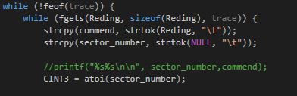
설계(섹터)
기본적인 설계 방향(동적 섹터 매핑)
기존의 정적 매핑에서는 lsn과 psn이 메모리를 할당함과 동시에 주소지정이 되었다. 이를 사용자에게 데이터를 받는 시점으로 옮겨 주며 이를 통한 write와 erase의 실행 횟수를 확인한다.
주요 설계 코드(주소 지정)
K A N G W O N U N I V E R S I T Y

Slide 7
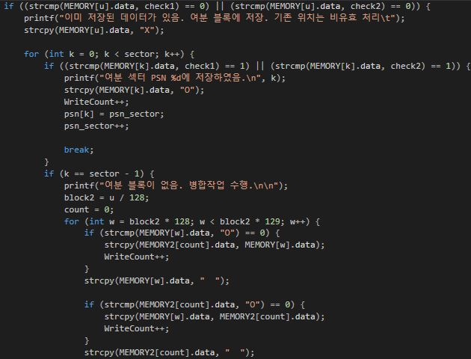
설계(섹터)
write와 erase 카운트
K A N G W O N U N I V E R S I T Y

Slide 8

결과(섹터)
주소 지정이 되기 이전의 매핑 테이블
- 입력 값 : 메모리 100KB
K A N G W O N U N I V E R S I T Y

Slide 9
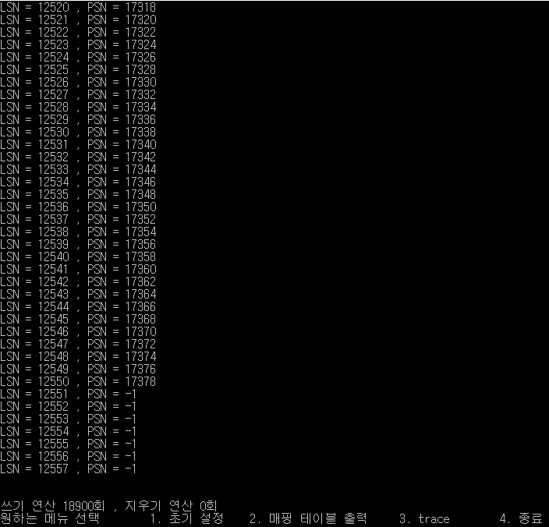
결과(섹터)
주소지정 이후(쓰기 이후) 매핑 테이블
K A N G W O N U N I V E R S I T Y

Slide 10
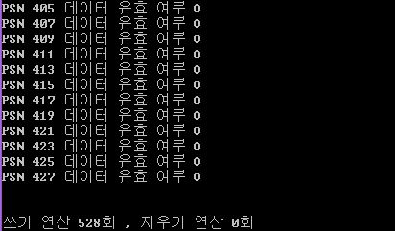
결과(섹터)
동적 매핑의 쓰기와 지우기 연산 카운트
K A N G W O N U N I V E R S I T Y

Slide 11
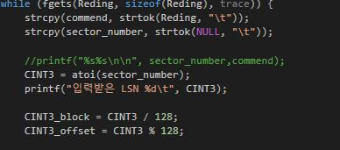
설계(블록)
기본적인 설계 방향(동적 블록 매핑)
기존의 주소 지정방식을 주소 입력 방식으로 변경하고, 그로인해 write와 erase의 실행횟수를 확인한다.
주요 설계 코드(주소 지정)
K A N G W O N U N I V E R S I T Y

Slide 12
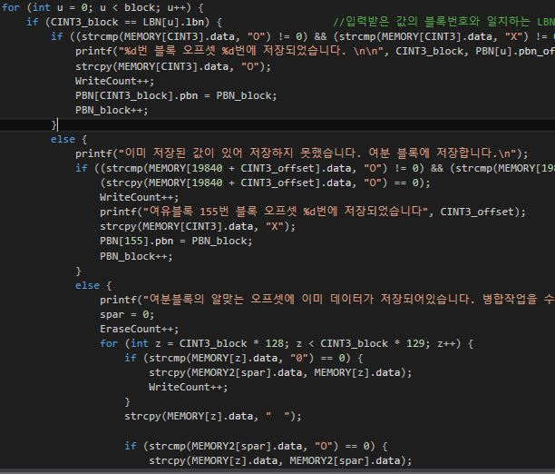
설계(블록)
동적 블록 write와 erase 카운트
K A N G W O N U N I V E R S I T Y

Slide 13

결과(블록)
주소 지정 이전의 매핑 테이블
쓰기와 지우기 연산이 0으로 아무런 작업도 진행되지 않은 상태이다
- 입력값 : 100KB
K A N G W O N U N I V E R S I T Y

Slide 14
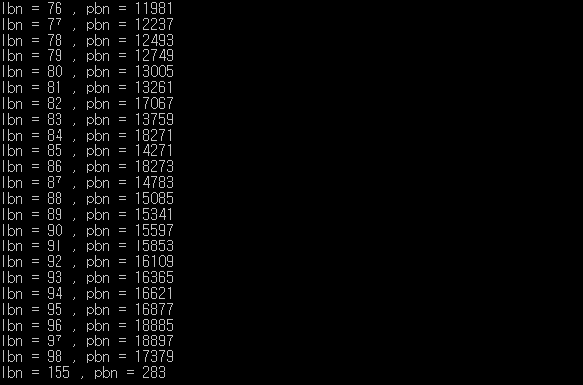
결과(블록)
주소 지정 이후 매핑 테이블
K A N G W O N U N I V E R S I T Y

Slide 15
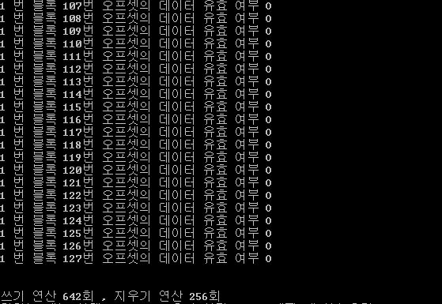
결과(블록)
동적 블록 write와 erase 카운트
K A N G W O N U N I V E R S I T Y

Slide 16
성능 비교
정적 주소지정과 동적 주소지정의 성능 비교
KANGWON UNIVERSITY

Slide 17
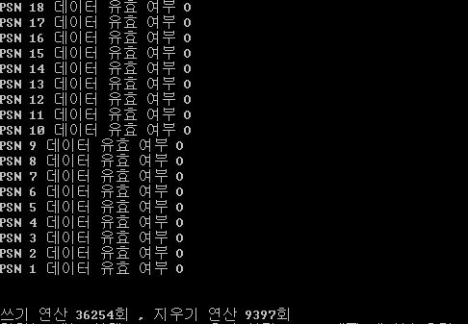
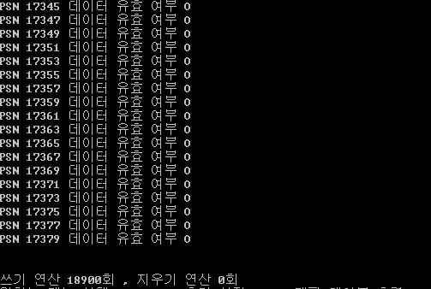
정적 섹터 매핑 vs 동적 섹터 매핑
정적 섹터 매핑과 동적 섹터 매핑의 성능 비교
정적 섹터 매핑
동적 섹터 매핑
정적 섹터 매핑 < 동적 섹터 매핑
K A N G W O N U N I V E R S I T Y

Slide 18
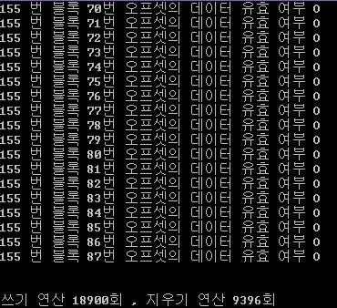
정적 블록 매핑 vs 동적 블록 매핑
정적 블록 매핑과 동적 블록 매핑의 성능 비교
정적 블록 매핑
동적 블록 매핑
정적 블록 매핑 = 동적 블록 매핑
K A N G W O N U N I V E R S I T Y

Slide 19

성능 비교에 대한 결과
섹터 매핑에서의 주소 지정 방식에 따른 성능차이는
write와 erase의 실행횟수가 동적 섹터 매핑이 더 적기 때문에
동적 주소 지정 방식이 더 성능이 좋다.
블록 매핑에서의 주소 지정 방식에 따른 성능차이는
write와 erase의 실행횟수가 동일 하기 때문에 성능 차이가 없다.
섹터 매핑에서는 동적 주소 지정 방식이 성능적인 면에서 더욱 뛰어나고, 블록 매핑에서는 주소 지정 방식에 대한 성능차이가 없다.
K A N G W O N U N I V E R S I T Y

Slide 20
KANGWON UNIVERSITY
Q&A
THE END

